Slide 1

云计算及应用
授课教师： 袁野 (教授、博导)
李博扬（助理教授）
北京理工大学
数据科学与知识工程研究所

Slide 2
第七章：Spark

Slide 3
提纲
Spark概述
一
二
Spark运行架构
三
Spark SQL
四
Spark的部署和应用方式
五
Spark编程实践

Slide 4
Spark概述
Spark简介
Spark最初由美国加州伯克利大学（UCBerkeley）的AMP实验室于2009年开发，是基于内存计算的大数据并行计算框架，可用于构建大型的、低延迟的数据分析应用程序。
2013年Spark加入Apache孵化器项目后发展迅猛，如今已成为Apache软件基金会最重要的三大分布式计算系统开源项目之一（Hadoop、Spark、Storm）。
Spark在2014年打破了Hadoop保持的基准排序纪录
Hadoop/2000个节点/72分钟/100TB数据
Spark/206个节点/23分钟/100TB数据
Spark用十分之一的计算资源，获得了比Hadoop快3倍的速度

Slide 5
Spark概述
Spark简介
Spark特点
Spark具有如下几个主要特点：
运行速度快：使用DAG执行引擎以支持循环数据流与内存计算
容易使用：支持使用Scala、Java、Python和R语言进行编程，可以通过Spark Shell进行交互式编程
通用性：Spark提供了完整而强大的技术栈，包括SQL查询、流式计算、机器学习和图算法组件
运行模式多样：可运行于独立的集群模式中，可运行于Hadoop中，也可运行于Amazon EC2等云环境中，并且可以访问HDFS、Cassandra、HBase、Hive等多种数据源

Slide 6
Spark概述
Spark简介
Scala简介
Scala是一门现代的多范式编程语言，运行于Java平台（JVM，Java 虚拟机），并兼容现有的Java程序。Scala的特性：
Scala具备强大的并发性，支持函数式编程，可以更好地支持分布式系统
Scala语法简洁，能提供优雅的API
Scala兼容Java，运行速度快，且能融合到Hadoop生态圈中
Scala是Spark的主要编程语言，但Spark还支持Java、Python、R作为编程语言；
Scala的优势是提供了REPL（Read-Eval-Print Loop，交互式解释器），提高程序开发效率。

Slide 7
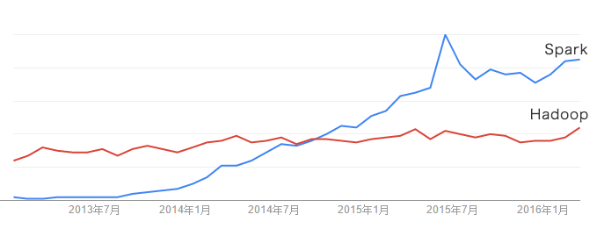
Spark概述
Spark简介
Spark和Hadoop
Spark如今已吸引了国内外各大公司的注意，如腾讯、淘宝、百度、亚马逊等公司均不同程度地使用了Spark来构建大数据分析应用，并应用到实际的生产环境中
谷歌趋势：Spark与Hadoop对比

Slide 8
Spark概述
Spark简介
Spark和Hadoop
Hadoop存在如下一些缺点：
表达能力有限
磁盘IO开销大
延迟高
任务之间的衔接涉及IO开销
在前一个任务执行完成之前，其他任务就无法开始，难以胜任复杂、多阶段的计算任务

Slide 9
Spark概述
Spark简介
Spark和Hadoop
Spark在借鉴Hadoop MapReduce优点的同时，很好地解决了MapReduce所面临的问题
相比于Hadoop MapReduce，Spark主要具有如下优点：
Spark的计算模式也属于MapReduce，但不局限于Map和Reduce操作，还提供了多种数据集操作类型，编程模型比Hadoop MapReduce更灵活
Spark提供了内存计算，可将中间结果放到内存中，对于迭代运算效率更高
Spark基于DAG的任务调度执行机制，要优于Hadoop MapReduce的迭代执行机制

Slide 10
Spark概述
Spark简介
Spark和Hadoop
Hadoop与Spark的执行流程对比

Slide 11
Spark概述
Spark简介
Spark和Hadoop
使用Hadoop进行迭代计算非常耗资源
Spark将数据载入内存后，之后的迭代计算都可以直接使用内存中的中间结果作运算，避免了从磁盘中频繁读取数据
Hadoop与Spark执行逻辑回归的时间对比

Slide 12
Spark概述
Spark简介
Spark生态系统
在实际应用中，大数据处理主要包括以下三个类型：
复杂的批量数据处理：通常时间跨度在数十分钟到数小时之间
基于历史数据的交互式查询：通常时间跨度在数十秒到数分钟之间
基于实时数据流的数据处理：通常时间跨度在数百毫秒到数秒之间
当同时存在以上三种场景时，就需要同时部署三种不同的软件
比如: MapReduce / Impala / Storm
这样做难免会带来一些问题：
不同场景之间输入输出数据无法做到无缝共享，通常需要进行数据格式的转换
不同的软件需要不同的开发和维护团队，带来了较高的使用成本
比较难以对同一个集群中的各个系统进行统一的资源协调和分配

Slide 13
提纲
Spark概述
一
二
Spark运行架构
三
Spark SQL
四
Spark的部署和应用方式
五
Spark编程实践

Slide 14
Spark运行架构
Spark运行架构
基本概念
在了解Spark运行架构之前，需要了解其7个重要的概念：
RDD：是Resillient Distributed Dataset（弹性分布式数据集）的简称，是分布式内存的一个抽象概念，提供了一种高度受限的共享内存模型
DAG：是Directed Acyclic Graph（有向无环图）的简称，反映RDD之间的依赖关系
Executor：是运行在工作节点（WorkerNode）的一个进程，负责运行Task
Application：用户编写的Spark应用程序
Task：运行在Executor上的工作单元
Job：一个Job包含多个RDD及作用于相应RDD上的各种操作
Stage：是Job的基本调度单位，一个Job会分为多组Task，每组Task被称为Stage，或者也被称为TaskSet，代表了一组关联的、相互之间没有Shuffle依赖关系的任务组成的任务集

Slide 15
Spark运行架构
Spark运行架构
架构设计
Spark运行架构包括集群资源管理器（Cluster Manager）、运行作业任务的工作节点（Worker Node）、每个应用的任务控制节点（Driver）和每个工作节点上负责具体任务的执行进程（Executor）。
资源管理器可以自带或Mesos或YARN。
与Hadoop MapReduce计算框架相比，Spark所采用的Executor有两个优点：
一是利用多线程来执行具体的任务，减少任务的启动开销
二是Executor中有一个BlockManager存储模块，会将内存和磁盘共同作为存储设备，有效减少IO开销
Spark运行架构

Slide 16
Spark运行架构
Spark运行架构
Spark各概念间关系
一个Application由一个Driver和若干个Job构成，一个Job由多个Stage构成，一个Stage由多个没有Shuffle关系的Task组成
当执行一个Application时，Driver会向集群管理器申请资源，启动Executor，并向Executor发送应用程序代码和文件，然后在Executor上执行Task，运行结束后，执行结果会返回给Driver，或者写到HDFS或者其他数据库中
Spark中各种概念之间的相互关系

Slide 17
Spark运行架构
Spark运行基本流程图
首先为应用构建起基本的运行环境，即由Driver创建一个SparkContext，进行资源的申请、任务的分配和监控
资源管理器为Executor分配资源，并启动Executor进程
SparkContext根据RDD的依赖关系构建DAG图，DAG图提交给DAGScheduler解析成Stage，然后把一个个TaskSet提交给底层调度器TaskScheduler处理；Executor向SparkContext申请Task，Task Scheduler将Task发放给Executor运行，并提供应用程序代码
Task在Executor上运行，把执行结果反馈给TaskScheduler，然后反馈给DAGScheduler，运行完毕后写入数据并释放所有资源
Spark运行基本流程图

Slide 18
Spark运行架构
Spark运行基本流程图
总体而言，Spark运行架构具有以下特点：
（1）每个Application都有自己专属的Executor进程，并且该进程在Application运行期间一直驻留。Executor进程以多线程的方式运行Task
（2）Spark运行过程与资源管理器无关，只要能够获取Executor进程并保持通信即可
（3）Task采用了数据本地性和推测执行等优化机制

Slide 19
Spark运行架构
RDD的设计与运行原理
RDD设计背景
许多迭代式算法（比如机器学习、图算法等）和交互式数据挖掘工具，共同之处是，不同计算阶段之间会重用中间结果
目前的MapReduce框架都是把中间结果写入到HDFS中，带来了大量的数据复制、磁盘IO和序列化开销
RDD就是为了满足这种需求而出现的，它提供了一个抽象的数据架构，我们不必担心底层数据的分布式特性，只需将具体的应用逻辑表达为一系列转换处理，不同RDD之间的转换操作形成依赖关系，可以实现管道化，避免中间数据存储

Slide 20
Spark运行架构
RDD的设计与运行原理
RDD概念
RDD概念
一个RDD就是一个分布式对象集合，本质上是一个只读的分区记录集合，每个RDD可分成多个分区，每个分区就是一个数据集片段，并且一个RDD的不同分区可以被保存到集群中不同的节点上，从而可以在集群中的不同节点上进行并行计算。
RDD提供了一种高度受限的共享内存模型，即RDD是只读的记录分区的集合，不能直接修改，只能基于稳定的物理存储中的数据集创建RDD，或者通过在其他RDD上执行确定的转换操作（如map、join和group by）而创建得到新的RDD。

Slide 21
Spark运行架构
RDD的设计与运行原理
RDD概念
RDD概念
RDD提供了一组丰富的操作以支持常见的数据运算，分为“动作”（Action）和“转换”（Transformation）两种类型。
RDD提供的转换接口都非常简单，都是类似map、filter、groupBy、join等粗粒度的数据转换操作，而不是针对某个数据项的细粒度修改（不适合网页爬虫）。
表面上RDD的功能很受限、不够强大，实际上RDD已经被实践证明可以高效地表达许多框架的编程模型（比如MapReduce、SQL、Pregel）。
Spark用Scala语言实现了RDD的API，程序员可以通过调用API实现对RDD的各种操作。

Slide 22
Spark运行架构
RDD的设计与运行原理
RDD执行过程
RDD典型的执行过程如下：
RDD读入外部数据源进行创建
RDD经过一系列的转换（Transformation）操作，每一次都会产生不同的RDD，供给下一个转换操作使用
最后一个RDD经过“动作”操作进行转换，并输出到外部数据源
这一系列处理称为一个Lineage（血缘关系），即DAG拓扑排序的结果
优点：惰性调用、管道化、避免同步等待、不需要保存中间结果、每次操作变得简单
转换
创建
转换
转换
动作
创建
转换
转换
RDD执行过程的一个实例

Slide 23
Spark运行架构
RDD的设计与运行原理
RDD特性
RDD特性：
Spark采用RDD以后能够实现高效计算的原因主要在于：
高效的容错性
现有容错机制：数据复制或者记录日志
RDD：血缘关系、重新计算丢失分区、无需回滚系统、重算过程在不同节点之间并行、只记录粗粒度的操作
中间结果持久化到内存，数据在内存中的多个RDD操作之间进行传递，避免了不必要的读写磁盘开销
存放的数据可以是Java对象，避免了不必要的对象序列化和反序列化

Slide 24
Spark运行架构
RDD的设计与运行原理
RDD之间的依赖关系
窄依赖表现为一个父RDD的分区对应于一个子RDD的分区或多个父RDD的分区对应于一个子RDD的分区
宽依赖则表现为存在一个父RDD的一个分区对应一个子RDD的多个分区
窄依赖与宽依赖的区别

Slide 25
Spark运行架构
RDD的设计与运行原理
Stage的划分
Spark通过分析各个RDD的依赖关系生成了DAG，再通过分析各个RDD中的分区之间的依赖关系来决定如何划分Stage，具体划分方法是：
在DAG中进行反向解析，遇到宽依赖就断开
遇到窄依赖就把当前的RDD加入到Stage中
将窄依赖尽量划分在同一个Stage中，可以实现流水线计算

Slide 26
Spark运行架构
RDD的设计与运行原理
Stage的划分
被分成三个Stage，在Stage2中，从map到union都是窄依赖，这两步操作可以形成一个流水线操作
流水线操作实例
分区7通过map操作生成的分区9，可以不用等待分区8到分区10这个map操作的计算结束，而是继续进行union操作，得到分区13，这样流水线执行大大提高了计算的效率
根据RDD分区的依赖关系划分Stage

Slide 27
Spark运行架构
RDD的设计与运行原理
Stage的划分
Stage的类型包括两种：ShuffleMapStage和ResultStage，具体如下：
（1）ShuffleMapStage：不是最终的Stage，在它之后还有其他Stage，所以，它的输出一定需要经过Shuffle过程，并作为后续Stage的输入；这种Stage是以Shuffle为输出边界，其输入边界可以是从外部获取数据，也可以是另一个ShuffleMapStage的输出，其输出可以是另一个Stage的开始；在一个Job里可能有该类型的Stage，也可能没有该类型Stage；
（2）ResultStage：最终的Stage，没有输出，而是直接产生结果或存储。这种Stage是直接输出结果，其输入边界可以是从外部获取数据，也可以是另一个ShuffleMapStage的输出。在一个Job里必定有该类型Stage。
因此，一个Job含有一个或多个Stage，其中至少含有一个ResultStage。

Slide 28
Spark运行架构
RDD的设计与运行原理
Stage的划分
通过上述对RDD概念、依赖关系和Stage划分的介绍，结合之前介绍的Spark运行基本流程，再总结一下RDD在Spark架构中的运行过程：
（1）创建RDD对象；
（2）SparkContext负责计算RDD之间的依赖关系，构建DAG；
（3）DAGScheduler负责把DAG图分解成多个Stage，每个Stage中包含了多个Task，每个Task会被TaskScheduler分发给各个WorkerNode上的Executor去执行。
RDD在Spark中的运行过程

Slide 29
提纲
Spark概述
一
二
Spark运行架构
三
Spark SQL
四
Spark的部署和应用方式
五
Spark编程实践

Slide 30
Spark SQL
从Shark说起
Shark即Hive on Spark，为了实现与Hive兼容，Shark在HiveQL方面重用了Hive中HiveQL的解析、逻辑执行计划翻译、执行计划优化等逻辑，可以近似认为仅将物理执行计划从MapReduce作业替换成了Spark作业，通过Hive的HiveQL解析，把HiveQL翻译成Spark上的RDD操作。
Shark的设计导致了两个问题：
一是执行计划优化完全依赖于Hive，不方便添加新的优化策略；
二是因为Spark是线程级并行，而MapReduce是进程级并行，因此，Spark在兼容Hive的实现上存在线程安全问题，导致Shark不得不使用另外一套独立维护的打了补丁的Hive源码分支
Hive中SQL查询的MapReduce作业转化过程

Slide 31
Spark SQL
Shark SQL设计
Spark SQL在Hive兼容层面仅依赖HiveQL解析、Hive元数据，也就是说，从HQL被解析成抽象语法树（AST）起，就全部由Spark SQL接管了。Spark SQL执行计划生成和优化都由Catalyst（函数式关系查询优化框架）负责
Spark SQL架构

Slide 32
Spark SQL
Shark SQL设计
Spark SQL增加了SchemaRDD（即带有Schema信息的RDD），使用户可以在Spark SQL中执行SQL语句，数据既可以来自RDD，也可以是Hive、HDFS、Cassandra等外部数据源，还可以是JSON格式的数据
Spark SQL目前支持Scala、Java、Python三种语言，支持SQL-92规范
Spark SQL支持的数据格式和编程语言

Slide 33
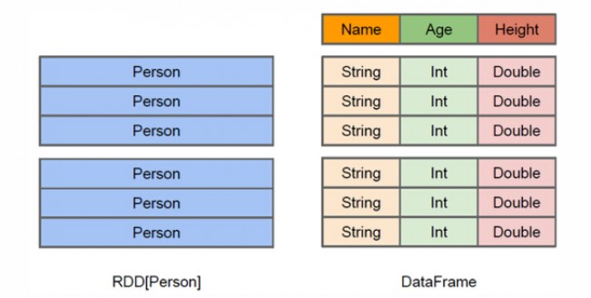
Spark SQL
DataFrame与RDD的区别
DataFrame的推出，让Spark具备了处理大规模结构化数据的能力，不仅比原有的RDD转化方式更加简单易用，而且获得了更高的计算性能。Spark能够轻松实现从MySQL到DataFrame的转化，并且支持SQL查询。
图 DataFrame与RDD的区别

Slide 34
Spark SQL
DataFrame与RDD的区别
从图中可以看出DataFrame和RDD的区别。RDD是分布式的 Java对象的集合，比如，RDD[Person]是以Person为类型参数，但是，Person类的内部结构对于RDD而言却是不可知的。DataFrame是一种以RDD为基础的分布式数据集，也就是分布式的Row对象的集合（每个Row对象代表一行记录），提供了详细的结构信息，也就是我们经常说的模式（schema），Spark SQL可以清楚地知道该数据集中包含哪些列、每列的名称和类型。
和RDD一样，DataFrame的各种变换操作也采用惰性机制，只是记录了各种转换的逻辑转换路线图（是一个DAG图），不会发生真正的计算，这个DAG图相当于一个逻辑查询计划，最终，会被翻译成物理查询计划，生成RDD DAG，按照之前介绍的RDD DAG的执行方式去完成最终的计算得到结果。
图 DataFrame与RDD的区别

Slide 35
Spark SQL
DataFrame的创建
从Spark2.0以上版本开始，Spark使用全新的SparkSession接口替代Spark1.6中的SQLContext及HiveContext接口来实现其对数据加载、转换、处理等功能。SparkSession实现了SQLContext及HiveContext所有功能。
SparkSession支持从不同的数据源加载数据，并把数据转换成DataFrame，并且支持把DataFrame转换成SQLContext自身中的表，然后使用SQL语句来操作数据。SparkSession亦提供了HiveQL以及其他依赖于Hive的功能的支持。
下面介绍如何使用SparkSession来创建DataFrame。
进入Linux系统，打开“终端”，进入Shell命令提示符状态。
首先，请找到样例数据。 Spark已经为我们提供了几个样例数据，就保存在“/usr/local/spark/examples/src/main/resources/”这个目录下，这个目录下有两个样例数据people.json和people.txt。
people.json文件的内容如下：
{"name":"Michael"}
{"name":"Andy", "age":30}
{"name":"Justin", "age":19}
people.txt文件的内容如下：
Michael, 29
Andy, 30
Justin, 19

Slide 36

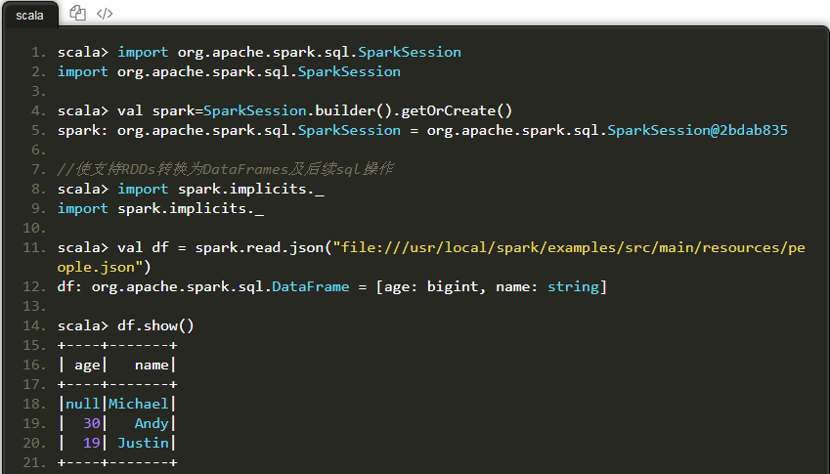
Spark SQL
DataFrame的创建
下面介绍如何从people.json文件中读取数据并生成DataFrame并显示数据（从people.txt文件生成DataFrame需要后面将要介绍的另外一种方式）。
使用如下命令打开spark-shell：
进入到spark-shell状态后执行下面命令：

Slide 37
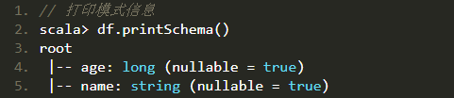
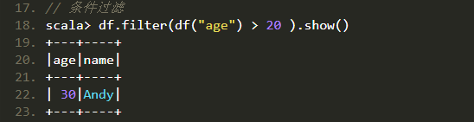
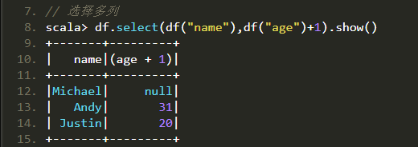
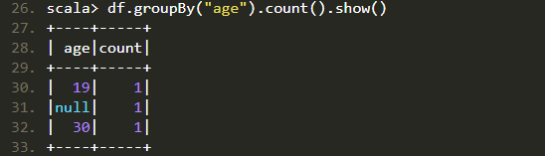
Spark SQL
DataFrame的常用操作
打印信息
条件过滤
选择多列
分组聚合

Slide 38
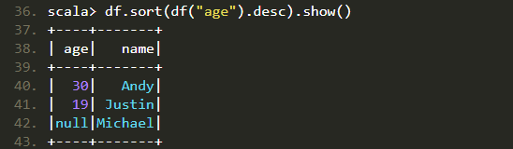
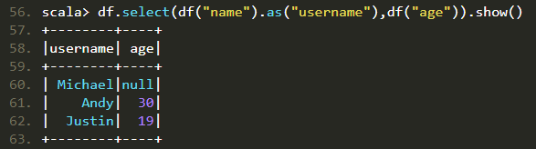
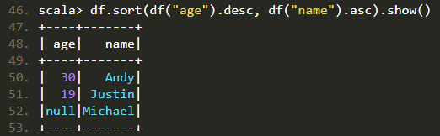
Spark SQL
DataFrame的常用操作
排序
对列进行重命名
多列排序

Slide 39
提纲
Spark概述
一
二
Spark运行架构
三
Spark SQL
四
Spark的部署和应用方式
五
Spark编程实践

Slide 40
Spark的部署和应用方式
Shark三种部署模式
Spark支持三种不同类型的部署方式，包括：
Standalone（类似于MapReduce1.0，slot为资源分配单位）
Spark on Mesos（和Spark有血缘关系，更好支持Mesos）
Spark on YARN
Spark on Yarn架构

Slide 41
Spark的部署和应用方式
从Hadoop+Storm架构转向Spark架构
这种架构部署较为繁琐
采用Hadoop+Storm部署方式的一个案例

Slide 42
Spark的部署和应用方式
从Hadoop+Storm架构转向Spark架构
用Spark架构具有如下优点：
实现一键式安装和配置、线程级别的任务监控和告警
降低硬件集群、软件维护、任务监控和应用开发的难度
便于做成统一的硬件、计算平台资源池
需要说明的是，Spark Streaming无法实现毫秒级的流计算，因此，对于需要毫秒级实时响应的企业应用而言，仍然需要采用流计算框架（如Storm）
用Spark架构满足批处理和流处理需求

Slide 43
Spark的部署和应用方式
Hadoop和Spark的统一部署
由于Hadoop生态系统中的一些组件所实现的功能，目前还是无法由Spark取代的，比如，Storm
现有的Hadoop组件开发的应用，完全转移到Spark上需要一定的成本
不同的计算框架统一运行在YARN中，可以带来如下好处：
计算资源按需伸缩
不用负载应用混搭，集群利用率高
共享底层存储，避免数据跨集群迁移
Hadoop和Spark的统一部署

Slide 44
提纲
Spark概述
一
二
Spark运行架构
三
Spark SQL
四
Spark的部署和应用方式
五
Spark编程实践

Slide 45
Spark编程实践
安装Spark
安装Spark之前需要安装Linux系统、Java环境和Hadoop环境
如果没有安装Hadoop，请访问中国高校大数据课程公共服务平台，找到“Hadoop安装教程_单机/伪分布式配置_Hadoop2.6.0/Ubuntu14.04”,依照教程学习安装即可
注意，在这个Hadoop安装教程中，就包含了Java的安装，所以，按照这个教程，就可以完成JDK和Hadoop这二者的安装

Slide 46
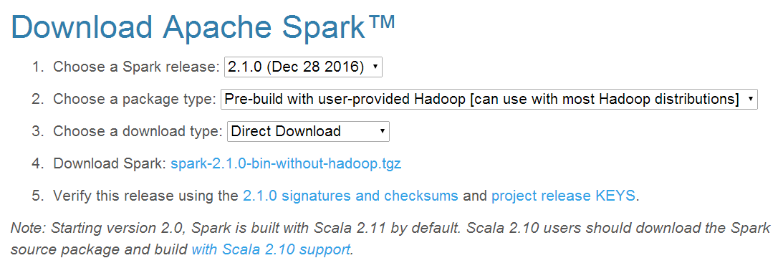
Spark编程实践
安装Spark
Spark安装包下载地址： http://spark.apache.org
进入下载页面后，点击主页右侧的“Download Spark”按钮进入下载页面，下载页面中提供了几个下载选项，主要是Spark release及Package type的选择，如下图所示。第1项Spark release一般默认选择最新的发行版本，如截至2017年3月份的最新版本为2.1.0。第2项package type则选择“Pre-build with user-provided Hadoop [can use with most Hadoop distributions]”，可适用于多数Hadoop版本。选择好之后，再点击第4项给出的链接就可以下载Spark了。

Slide 47
Spark编程实践
安装Spark
解压安装包spark-2.1.0-bin-without-hadoop.tgz至路径 /usr/local：
$ sudo tar -zxf ~/下载/spark-2.1.0-bin-without-hadoop.tgz -C /usr/local/
$ cd /usr/local
$ sudo mv ./spark-2.1.0-bin-without-hadoop/ ./spark # 更改文件夹名
$ sudo chown -R hadoop ./spark # 此处的 hadoop 为系统用户名
配置Spark 的classpath
$ cd /usr/local/spark
$ cp ./conf/spark-env.sh.template ./conf/spark-env.sh #拷贝配置文件
编辑该配置文件，在文件最后面加上如下一行内容：
export SPARK_DIST_CLASSPATH=$(/usr/local/hadoop/bin/hadoop classpath)
保存配置文件后，就可以启动、运行Spark了
若需要使用HDFS中的文件，则在使用Spark前需要启动Hadoop

Slide 48
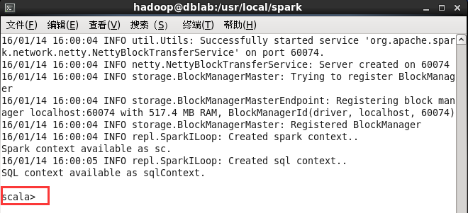
Spark编程实践
启动Spark Shell
Spark Shell 提供了简单的方式来学习Spark API
Spark Shell可以以实时、交互的方式来分析数据
Spark Shell支持Scala和Python
启动Spark Shell成功后在输出信息的末尾可以看到“Scala >”的命令提示符，如下图所示。
本章节内容选择使用Scala进行编程实践，了解Scala有助于更好地掌握Spark。
执行如下命令启动Spark Shell：
$ ./bin/spark-shell

Slide 49
Spark编程实践
Spark部署模式
Spark部署模式包括：
Local模式：单机模式
Standalone模式：使用Spark自带的简单集群管理器
YARN模式：使用YARN作为集群管理器
Mesos模式：使用Mesos作为集群管理器

Slide 50
Spark编程实践
在Spark Shell中运行代码
Spark Shell 提供了简单的方式来学习Spark API
Spark Shell可以以实时、交互的方式来分析数据
Spark Shell支持Scala和Python
一个Driver就包括main方法和分布式数据集
Spark Shell本身就是一个Driver，里面已经包含了main方法

Slide 51
Spark编程实践
在Spark Shell中运行代码
spark-shell命令及其常用的参数如下：
./bin/spark-shell --master <master-url>
Spark的运行模式取决于传递给SparkContext的Master URL的值。Master URL可以是以下任一种形式：
* local 使用一个Worker线程本地化运行SPARK(完全不并行)
* local[*] 使用逻辑CPU个数数量的线程来本地化运行Spark
* local[K] 使用K个Worker线程本地化运行Spark（理想情况下，K应该根据运行机器的CPU核数设定）
* spark://HOST:PORT 连接到指定的Spark standalone master。默认端口是7077
* yarn-client 以客户端模式连接YARN集群。集群的位置可以在HADOOP_CONF_DIR 环境变量中找到
* yarn-cluster 以集群模式连接YARN集群。集群的位置可以在HADOOP_CONF_DIR 环境变量中找到
* mesos://HOST:PORT 连接到指定的Mesos集群。默认接口是5050

Slide 52
Spark编程实践
在Spark Shell中运行代码
Spark Shell中的主要命令参数
在Spark中采用本地模式启动Spark Shell的命令主要包含以下参数：
master：这个参数表示当前的Spark Shell要连接到哪个master，如果是local[*]，就是使用本地模式启动spark-shell，其中，中括号内的星号表示需要使用几个CPU核心(core)，也就是启动几个线程模拟Spark集群
jars： 这个参数用于把相关的JAR包添加到CLASSPATH中；如果有多个jar包，可以使用逗号分隔符连接它们

Slide 53
Spark编程实践
在Spark Shell中运行代码
Spark Shell中的主要命令参数
比如，要采用本地模式，在4个CPU核心上运行spark-shell：
$ cd /usr/local/spark
$ ./bin/spark-shell --master local[4]
或者，可以在CLASSPATH中添加code.jar，命令如下：
$ cd /usr/local/spark
$ ./bin/spark-shell --master local[4] --jars code.jar
可以执行“spark-shell --help”命令，获取完整的选项列表，具体如下：
$ cd /usr/local/spark
$ ./bin/spark-shell --help

Slide 54
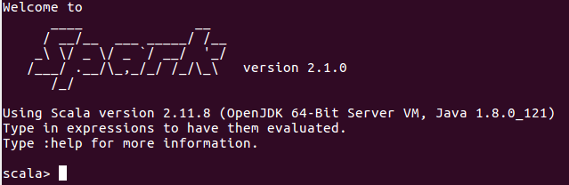
Spark编程实践
在Spark Shell中运行代码
Spark Shell中的主要命令参数
执行如下命令启动Spark Shell（默认是local模式）：
$ ./bin/spark-shell
启动Spark Shell成功后在输出信息的末尾可以看到“Scala >”的命令提示符

Slide 55


Spark编程实践
在Spark Shell中运行代码
Spark Shell中的主要命令参数
可以在里面输入scala代码进行调试：
可以使用命令“:quit”退出Spark Shell：
或者，也可以直接使用“Ctrl+D”组合键，退出Spark Shell

Slide 56
Spark编程实践
编写Spark独立应用程序
使用 Scala 编写的程序需要使用 sbt 进行编译打包，相应的，Java 程序使用 Maven 编译打包，而 Python 程序通过 spark-submit 直接提交
安装sbt
编写Scala应用程序
使用 sbt 打包 Scala 程序
通过 spark-submit 运行程序

Slide 57


Spark编程实践
编写Spark独立应用程序
1、安装sbt
sbt是一款Spark用来对scala编写程序进行打包的工具，Spark 中没有自带 sbt，需要下载安装
下载sbt安装包以后，执行如下命令拷贝至 /usr/local/sbt 中：
接着在 /usr/local/sbt 中创建 sbt 脚本（vim ./sbt），添加如下内容：
#!/bin/bash
BT_OPTS="-Xms512M -Xmx512M -Xss1M -XX:+CMSClassUnloadingEnabled -XX:MaxPermSize=256M"
java $SBT_OPTS -jar /usr/local/sbt/sbt-launch.jar "$@"

Slide 58


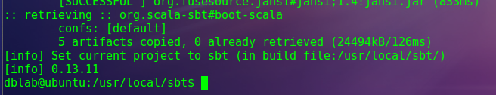
Spark编程实践
编写Spark独立应用程序
1、安装sbt
保存后，为 ./sbt 脚本增加可执行权限：
最后运行如下命令，检验 sbt 是否可用（需要几分钟时间）：
只要能得到如下图的版本信息就没问题：

Slide 59

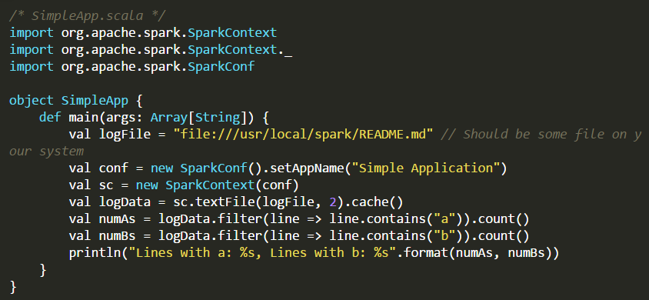
Spark编程实践
编写Spark独立应用程序
1、安装sbt
在终端中执行如下命令创建一个文件夹 sparkapp 作为应用程序根目录：
在 ./sparkapp/src/main/scala 下建立一个名为 SimpleApp.scala 的文件，添加代码如下

Slide 60
Spark编程实践
编写Spark独立应用程序
2、使用 sbt 打包 Scala 程序
请在./sparkapp 中新建文件 simple.sbt（vim ./sparkapp/simple.sbt），添加内容如下，声明该独立应用程序的信息以及与 Spark 的依赖关系：
name := "Simple Project"
version := "1.0"
scalaVersion := "2.11.8"
libraryDependencies += "org.apache.spark" %% "spark-core" % "2.1.0"

Slide 61

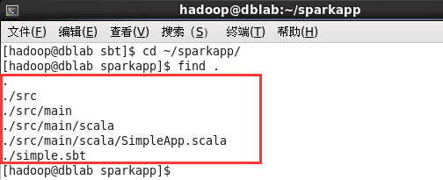
Spark编程实践
编写Spark独立应用程序
2、使用 sbt 打包 Scala 程序
为保证 sbt 能正常运行，先执行如下命令检查整个应用程序的文件结构：
文件结构应如下图所示：

Slide 62

Spark编程实践
编写Spark独立应用程序
2、使用 sbt 打包 Scala 程序
接着，我们就可以通过如下代码将整个应用程序打包成 JAR（首次运行同样需要下载依赖包 ）：
打包成功的话，会输出类似如下信息：
hadoop@dblab:~/sparkapp$ /usr/local/sbt/sbt package
OpenJDK 64-Bit Server VM warning: ignoring option MaxPermSize=256M; support was removed in 8.0
[info] Set current project to Simple Project (in build file:/home/hadoop/sparkapp/)
[success] Total time: 2 s, completed 2017-2-19 15:45:29
生成的 jar 包的位置为 ~/sparkapp/target/scala-2.11/simple-project_2.11-1.0.jar

Slide 63
Spark编程实践
编写Spark独立应用程序
3、通过 spark-submit 运行程序
可以通过spark-submit提交应用程序，该命令的格式如下：
./bin/spark-submit
--class <main-class> //需要运行的程序的主类，应用程序的入口点
--master <master-url> //Master URL，下面会有具体解释
--deploy-mode <deploy-mode> //部署模式
... # other options //其他参数
<application-jar> //应用程序JAR包
[application-arguments] //传递给主类的主方法的参数

Slide 64
Spark编程实践
编写Spark独立应用程序
3、通过 spark-submit 运行程序
Spark的运行模式取决于传递给SparkContext的Master URL的值。Master URL可以是以下任一种形式：
local 使用一个Worker线程本地化运行SPARK(完全不并行)
local[*] 使用逻辑CPU个数数量的线程来本地化运行Spark
local[K] 使用K个Worker线程本地化运行Spark（理想情况下，K应该根据运行机器的CPU核数设定）
spark://HOST:PORT 连接到指定的Spark standalone master。默认端口是7077.
yarn-client 以客户端模式连接YARN集群。集群的位置可以在HADOOP_CONF_DIR 环境变量中找到。
yarn-cluster 以集群模式连接YARN集群。集群的位置可以在HADOOP_CONF_DIR 环境变量中找到。
mesos://HOST:PORT 连接到指定的Mesos集群。默认接口是5050。

Slide 65
Spark编程实践
编写Spark独立应用程序
3、通过 spark-submit 运行程序
最后，我们就可以将生成的 jar 包通过 spark-submit 提交到 Spark 中运行了，命令如下：
$ /usr/local/spark/bin/spark-submit --class "SimpleApp" ~/sparkapp/target/scala-2.11/simple-project_2.11-1.0.jar
#上面命令执行后会输出太多信息，可以不使用上面命令，而使用下面命令查看想要的结果
$ /usr/local/spark/bin/spark-submit --class "SimpleApp" ~/sparkapp/target/scala-2.11/simple-project_2.11-1.0.jar 2>&1 | grep "Lines with a:"
最终得到的结果如下：
Lines with a: 62, Lines with b: 30

Slide 66
Spark编程实践
RDD编程
RDD基本操作
RDD创建
RDD操作
持久化
分区
打印元素

Slide 67
Spark编程实践
RDD编程
1、RDD创建
1、从文件系统中加载数据创建RDD
Spark采用textFile()方法来从文件系统中加载数据创建RDD
该方法把文件的URI作为参数，这个URI可以是：
本地文件系统的地址
或者是分布式文件系统HDFS的地址
或者是Amazon S3的地址等等

Slide 68
Spark编程实践
RDD编程
1、RDD创建
1、从文件系统中加载数据创建RDD
（1）从本地文件系统中加载数据
scala> val lines = sc.textFile("file:///usr/local/spark/mycode/rdd/word.txt")
lines: org.apache.spark.rdd.RDD[String] = file:///usr/local/spark/mycode/rdd/word.txt MapPartitionsRDD[12] at textFile at <console>:27
（2）从分布式文件系统HDFS中加载数据
scala> val lines = sc.textFile("hdfs://localhost:9000/user/hadoop/word.txt")
scala> val lines = sc.textFile("/user/hadoop/word.txt")
scala> val lines = sc.textFile("word.txt")

Slide 69
Spark编程实践
RDD编程
1、RDD创建
2、通过并行集合（数组）创建RDD
可以调用SparkContext的parallelize方法，在Driver中一个已经存在的集合（数组）上创建。
scala>val array = Array(1,2,3,4,5)
array: Array[Int] = Array(1, 2, 3, 4, 5)
scala>val rdd = sc.parallelize(array)
rdd: org.apache.spark.rdd.RDD[Int] = ParallelCollectionRDD[13] at parallelize at <console>:29
或者，也可以从列表中创建：
scala>val list = List(1,2,3,4,5)
list: List[Int] = List(1, 2, 3, 4, 5)
scala>val rdd = sc.parallelize(list)
rdd: org.apache.spark.rdd.RDD[Int] = ParallelCollectionRDD[14] at parallelize at <console>:29

Slide 70
Spark编程实践
RDD编程
2、RDD操作
转换操作
行动操作
惰性机制
实例

Slide 71
Spark编程实践
RDD编程
2、RDD操作
转换操作
对于RDD而言，每一次转换操作都会产生不同的RDD，供给下一个“转换”使用
转换得到的RDD是惰性求值的，也就是说，整个转换过程只是记录了转换的轨迹，并不会发生真正的计算，只有遇到行动操作时，才会发生真正的计算，开始从血缘关系源头开始，进行物理的转换操作
转换
创建
转换
转换
动作
转换
转换
创建

Slide 72
Spark编程实践
RDD编程
2、RDD操作
转换操作
下面列出一些常见的转换操作（Transformation API）：
filter(func)：筛选出满足函数func的元素，并返回一个新的数据集
map(func)：将每个元素传递到函数func中，并将结果返回为一个新的数据集
flatMap(func)：与map()相似，但每个输入元素都可以映射到0或多个输出结果
groupByKey()：应用于(K,V)键值对的数据集时，返回一个新的(K, Iterable)形式的数据集
reduceByKey(func)：应用于(K,V)键值对的数据集时，返回一个新的(K, V)形式的数据集，其中的每个值是将每个key传递到函数func中进行聚合

Slide 73
Spark编程实践
RDD编程
2、RDD操作
行动操作
行动操作是真正触发计算的地方。Spark程序执行到行动操作时，才会执行真正的计算，从文件中加载数据，完成一次又一次转换操作，最终，完成行动操作得到结果。
下面列出一些常见的行动操作（Action API）：
count() 返回数据集中的元素个数
collect() 以数组的形式返回数据集中的所有元素
first() 返回数据集中的第一个元素
take(n) 以数组的形式返回数据集中的前n个元素
reduce(func) 通过函数func（输入两个参数并返回一个值）聚合数据集中的元素
foreach(func) 将数据集中的每个元素传递到函数func中运行

Slide 74
Spark编程实践
RDD编程
2、RDD操作
惰性机制
这里给出一段简单的代码来解释Spark的惰性机制。
scala> val lines = sc.textFile("data.txt")
scala> val lineLengths = lines.map(s => s.length)
scala> val totalLength = lineLengths.reduce((a, b) => a + b)
第三行代码的reduce()方法是一个“动作”类型的操作，这时，就会触发真正的计算
这时，Spark会把计算分解成多个任务在不同的机器上执行，每台机器运行位于属于它自己的map和reduce，最后把结果返回给Driver Program

Slide 75
Spark编程实践
RDD编程
2、RDD操作
实例
实例1：一个关于filter()操作的实例
filter(func)：筛选出满足函数func的元素，并返回一个新的数据集
scala> val lines = sc.textFile("file:///usr/local/spark/mycode/rdd/word.txt")
lines: org.apache.spark.rdd.RDD[String] = file:///usr/local/spark/mycode/rdd/word.txt MapPartitionsRDD[16] at textFile at <console>:27
scala> lines.filter(line => line.contains("Spark")).count()
res1: Long = 2 //这是执行返回的结果

Slide 76
Spark编程实践
RDD编程
2、RDD操作
实例
实例2：找出文本文件中单行文本所包含的单词数量的最大值
scala> val lines = sc.textFile("file:///usr/local/spark/mycode/rdd/word.txt")
scala> lines.map(line => line.split(" ").size).reduce((a,b) => if (a>b) a else b)
scala> val lines = sc.textFile("file:///usr/local/spark/mycode/rdd/word.txt")
lines: org.apache.spark.rdd.RDD[String] = file:///usr/local/spark/mycode/rdd/word.txt MapPartitionsRDD[18] at textFile at <console>:27
scala> lines.map(line => line.split(" ")）
res8: org.apache.spark.rdd.RDD[Array[String]] = MapPartitionsRDD[19] at map at <console>:30
scala> lines.map(line => line.split(" ").size)
res9: org.apache.spark.rdd.RDD[Int] = MapPartitionsRDD[20] at map at <console>:30
scala> lines.map(line => line.split(" ").size).reduce((a,b) => if (a>b) a else b)
res10: Int = 5

Slide 77
Spark编程实践
RDD编程
3、持久化
在Spark中，RDD采用惰性求值的机制，每次遇到行动操作，都会从头开始执行计算。每次调用行动操作，都会触发一次从头开始的计算。这对于迭代计算而言，代价是很大的，迭代计算经常需要多次重复使用同一组数据
下面就是多次计算同一个RDD的例子：
scala> val list = List("Hadoop","Spark","Hive")
list: List[String] = List(Hadoop, Spark, Hive)
scala> val rdd = sc.parallelize(list)
rdd: org.apache.spark.rdd.RDD[String] = ParallelCollectionRDD[22] at parallelize at <console>:29
scala> println(rdd.count()) //行动操作，触发一次真正从头到尾的计算
3
scala> println(rdd.collect().mkString(",")) //行动操作，触发一次真正从头到尾的计算
Hadoop,Spark,Hive

Slide 78
Spark编程实践
RDD编程
3、持久化
可以通过持久化（缓存）机制避免这种重复计算的开销
可以使用persist()方法对一个RDD标记为持久化
之所以说“标记为持久化”，是因为出现persist()语句的地方，并不会马上计算生成RDD并把它持久化，而是要等到遇到第一个行动操作触发真正计算以后，才会把计算结果进行持久化
持久化后的RDD将会被保留在计算节点的内存中被后面的行动操作重复使用

Slide 79
Spark编程实践
RDD编程
3、持久化
persist()的圆括号中包含的是持久化级别参数：
persist(MEMORY_ONLY)：表示将RDD作为反序列化的对象存储于JVM中，如果内存不足，就要按照LRU原则替换缓存中的内容
persist(MEMORY_AND_DISK)表示将RDD作为反序列化的对象存储在JVM中，如果内存不足，超出的分区将会被存放在硬盘上
一般而言，使用cache()方法时，会调用persist(MEMORY_ONLY)
可以使用unpersist()方法手动地把持久化的RDD从缓存中移除

Slide 80
Spark编程实践
RDD编程
3、持久化
scala> val list = List("Hadoop","Spark","Hive")
list: List[String] = List(Hadoop, Spark, Hive)
scala> val rdd = sc.parallelize(list)
rdd: org.apache.spark.rdd.RDD[String] = ParallelCollectionRDD[22] at parallelize at <console>:29
scala> rdd.cache() //会调用persist(MEMORY_ONLY)，但是，语句执行到这里，并不会缓存rdd，这是rdd还没有被计算生成
scala> println(rdd.count()) //第一次行动操作，触发一次真正从头到尾的计算，这时才会执行上面的rdd.cache()，把这个rdd放到缓存中
3
scala> println(rdd.collect().mkString(",")) //第二次行动操作，不需要触发从头到尾的计算，只需要重复使用上面缓存中的rdd
Hadoop,Spark,Hive

Slide 81
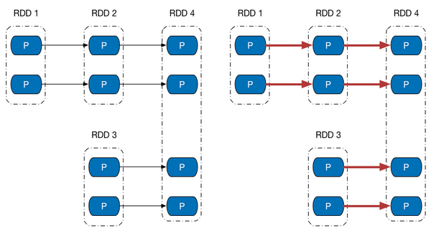
Spark编程实践
RDD编程
4、分区
RDD是弹性分布式数据集，通常RDD很大，会被分成很多个分区，分别保存在不同的节点上
为什么要分区？（1）增加并行度 （2）减少通信开销

Slide 82
Spark编程实践
RDD编程
4、分区
在分布式程序中，通信的代价是很大的，因此控制数据分布以获得最少的网络传输可以极大地提升整体性能。所以对RDD进行分区的目的就是减少网络传输的代价以提高系统的性能
只有当数据集多次在诸如连接这种基于键的操作中使用时，分区才会有帮助。若RDD只需要扫描一次，就没有必要进行分区处理
能从spark分区中获取的操作有：cogroup()、groupWith()、join()、leftOuterJoin()、rightOuterJoin()、groupByKey()、reduceByKey()、combineByKey()以及lookup()

Slide 83
Spark编程实践
RDD编程
4、分区
RDD分区的一个分区原则是使得分区的个数尽量等于集群中的CPU核心（core）数目 对于不同的Spark部署模式而言（本地模式、Standalone模式、YARN模式、Mesos模式），都可以通过设置spark.default.parallelism这个参数的值，来配置默认的分区数目，一般而言：
本地模式：默认为本地机器的CPU数目，若设置了local[N],则默认为N Apache Mesos：默认的分区数为8 Standalone或YARN：在“集群中所有CPU核心数目总和”和“2”二者中取较大值作为默认值
如何手动设置分区：
（1）创建 RDD 时：在调用 textFile 和 parallelize 方法时候手动指定分区个数即可，语法格式：sc.textFile(path, partitionNum)
（2）通过转换操作得到新 RDD 时：直接调用 repartition 方法即可

Slide 84
Spark编程实践
RDD编程
4、分区
repartition的用法
scala> var rdd2 = data.repartition(1)
rdd2: org.apache.spark.rdd.RDD[String] = MapPartitionsRDD[11] at repartition at :23
scala> rdd2.partitions.size
res4: Int = 1
scala> var rdd2 = data.repartition(4)
rdd2: org.apache.spark.rdd.RDD[String] = MapPartitionsRDD[15] at repartition at :23
scala> rdd2.partitions.size
res5: Int = 4

Slide 85
Spark编程实践
RDD编程
4、分区
scala>val array = Array(1,2,3,4,5)
array: Array[Int] = Array(1, 2, 3, 4, 5)
scala>val rdd = sc.parallelize(array,2) #设置两个分区
rdd: org.apache.spark.rdd.RDD[Int] = ParallelCollectionRDD[13] at parallelize at <console>:29
对于parallelize而言，如果没有在方法中指定分区数，则默认为spark.default.parallelism
对于textFile而言，如果没有在方法中指定分区数，则默认为min(defaultParallelism,2)，其中，defaultParallelism对应的就是spark.default.parallelism
如果是从HDFS中读取文件，则分区数为文件分片数(比如，128MB/片)

Slide 86
Spark编程实践
RDD编程
4、分区
实例：根据key值的最后一位数字，写到不同的文件
例如：
10写入到part-00000
11写入到part-00001
.
.
.
19写入到part-00009

Slide 87
Spark编程实践
RDD编程
4、分区
import org.apache.spark.{Partitioner, SparkContext, SparkConf}
//自定义分区类，需继承Partitioner类
class UsridPartitioner(numParts:Int) extends Partitioner{
//覆盖分区数
override def numPartitions: Int = numParts
//覆盖分区号获取函数
override def getPartition(key: Any): Int = {
key.toString.toInt%10
}
}
object Test {
def main(args: Array[String]) {
val conf=new SparkConf()
val sc=new SparkContext(conf)
//模拟5个分区的数据
val data=sc.parallelize(1 to 10,5)
//根据尾号转变为10个分区，分写到10个文件
data.map((_,1)).partitionBy(new UsridPartitioner(10)).saveAsTextFile("/chenm/partition")
}
}

Slide 88
Spark编程实践
RDD编程
5、打印元素
在实际编程中，经常需要把RDD中的元素打印输出到屏幕上（标准输出stdout），一般会采用语句rdd.foreach(println)或者rdd.map(println)
当采用本地模式（local）在单机上执行时，这些语句会打印出一个RDD中的所有元素。但是，当采用集群模式执行时，在worker节点上执行打印语句是输出到worker节点的stdout中，而不是输出到任务控制节点Driver Program中，因此，任务控制节点Driver Program中的stdout是不会显示打印语句的这些输出内容的
为了能够把所有worker节点上的打印输出信息也显示到Driver Program中，可以使用collect()方法，比如，rdd.collect().foreach(println)，但是，由于collect()方法会把各个worker节点上的所有RDD元素都抓取到Driver Program中，因此，这可能会导致内存溢出。因此，当你只需要打印RDD的部分元素时，可以采用语句rdd.take(100).foreach(println)

Slide 89
Spark编程实践
WordCount程序解析
WordCount程序运行原理
通过WordCount理解Spark与HDFS组合使用原理
解析分片、分区、CPU核数之间的关系

Slide 90
Spark编程实践
WordCount程序解析
WordCount程序运行原理
scala> val textFile = sc.textFile("file:///usr/local/spark/mycode/wordcount/word.txt")
scala> val wordCount = textFile.flatMap(line => line.split(" ")).map(word => (word, 1)).reduceByKey((a, b) => a + b)
scala> wordCount.collect()
scala> wordCount.foreach(println)

Slide 91
Spark编程实践
WordCount程序解析
WordCount运行原理

Slide 92
Spark编程实践
WordCount程序解析
WordCount运行原理

Slide 93
WordCount程序运行原理

Slide 94
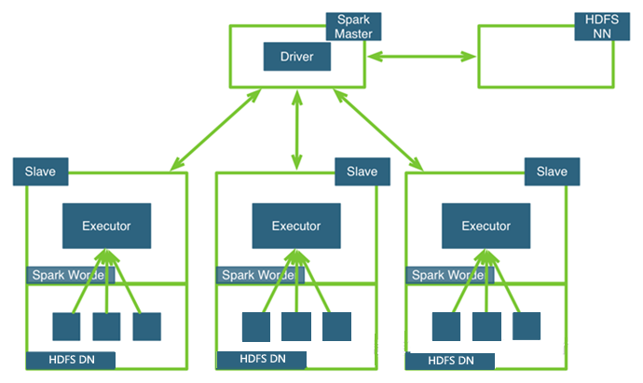
Spark编程实践
WordCount程序解析
通过WordCount理解Spark与HDFS组合使用原理
分布式处理的核心观念在于“计算向数据靠拢”，优点如下：
节省网络带宽
计算逻辑在数据侧执行，消除了集中式处理中计算逻辑侧的性能瓶颈
Spark+HDFS运行架构

Slide 95
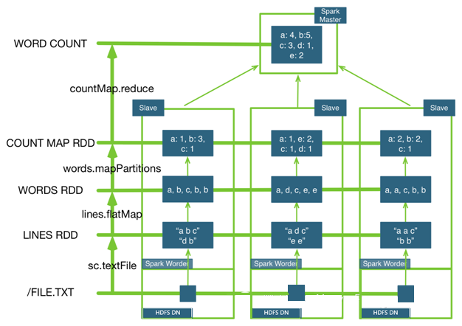
Spark编程实践
WordCount程序解析
通过WordCount理解Spark与HDFS组合使用原理
对于WordCount而言，分布式程序运行在每个Slave的每个分区上，统计本分区内的单词计数，生成一个Map，然后将它传回给Driver，再由Driver两两合并来自各个分区的所有Map，形成最终的单词计数。

Slide 96
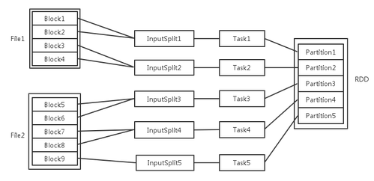
Spark编程实践
WordCount程序解析
解析分片、分区、CPU核数之间的关系
梳理一下Spark中关于并发度涉及的几个概念File、Block、Split、Task、Partition、RDD以及节点数、Executor数、core数目的关系

Slide 97
Spark编程实践
WordCount程序解析
解析分片、分区、CPU核数之间的关系
输入可能以多个文件的形式存储在HDFS上，每个File都包含了很多块，称为Block
当Spark读取这些文件作为输入时，会根据具体数据格式对应的InputFormat进行解析，一般是将若干个Block合并成一个输入分片，称为InputSplit，注意InputSplit不能跨越文件
随后将为这些输入分片生成具体的Task。InputSplit与Task是一一对应的关系
随后这些具体的Task每个都会被分配到集群上的某个节点的某个Executor去执行。每个节点可以起一个或多个Executor
每个Executor由若干core组成，每个Executor的每个core一次只能执行一个Task
每个Task执行的结果就是生成了目标RDD的一个partiton
Task被执行的并发度 = Executor数目 * 每个Executor核数

Slide 98
Spark编程实践
WordCount程序解析
解析分片、分区、CPU核数之间的关系
至于partition的数目：
对于数据读入阶段，例如sc.textFile，输入文件被划分为多少InputSplit就会需要多少初始Task
在Map阶段partition数目保持不变
在Reduce阶段，RDD的聚合会触发shuffle操作，聚合后的RDD的partition数目跟具体操作有关，例如repartition操作会聚合成指定分区数，还有一些算子是可配置的
RDD分区数决定了Task数量 ，为并行提供了可能。至于能否并行执行由CPU的核数来决定。比如8核，那么那么一台机器可以同时跑8个任务，如果是3核的话，8个任务轮流执行

Slide 99
Thanks!

